Slide 1
ESZS cvičení
Výpočet tepelného schématu RC oběhu s využitím tepla odváděného z oběhu (užitečně využívané teplo) a dodávkou tepla KVET (kombinovaná výroba elektřiny a tepla

Slide 2
Zadání předchozího příkladu
Kondenzační turbosoustrojí o elektrickém výkonu P_{e} = 6 MW nahraďte protitlakým bez RO, jestliže odváděným teplem z TO budeme dodávat teplo pro teplárenské účely. Požadovaná hodnota tepla je 80 ºC. Teplota vratné vody je 40 ºC.
Spočítejte jak změní tepelná účinnost RC oběhu, a jaká bude celková účinnost KVET (kombinované výroby elektřiny a tepla).

Slide 3
Zadání nový příklad
Pro RC oběh s dodávkou elektřiny o výkonu P_{E}=15 MW s turbínou s regulovaným odběrem při tlaku p_{o} = 0,5 MPa a množství M_{o}= 40 kg/h spočtěte tepelnou účinnost a tepelné schéma.
Parametry bloku jsou :
p₄ = p_{a} = 9 MPa , p₅ = p_{e} = 5 kPa Q_{pal} = 12 220 kJ.kg-1
t₄ = t_{a} = 500 ºC, t₁ = t_{k} = 35 ºC,
Jednotlivé ztráty systému jsou definovány účinnostmi:
η_{TZ} = 0,85, η_{pot} = 0,99, η_{td} = 0,8, η_{m} = 0,96, η_{g} = 0,97

Slide 4
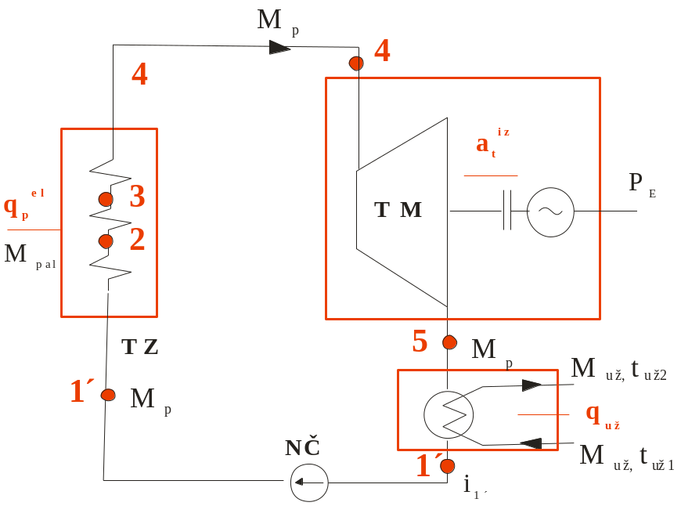
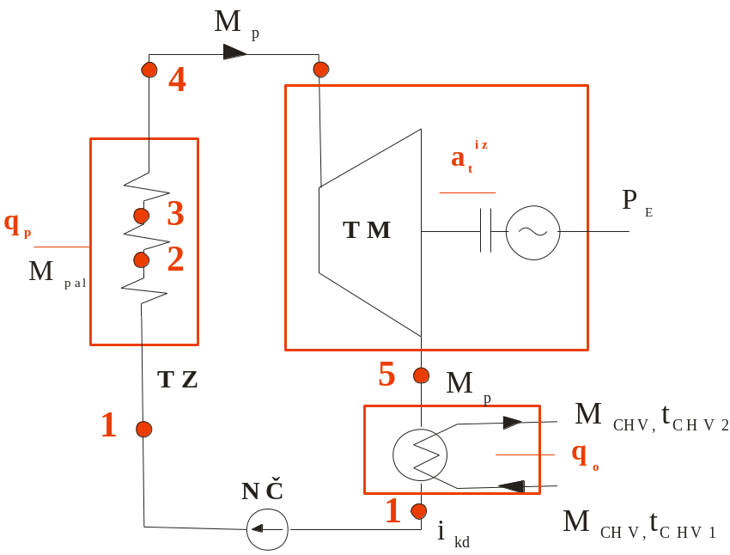
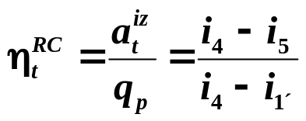

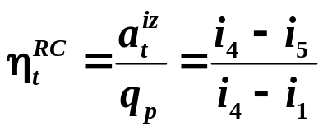
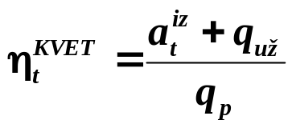
Samostatné systémy
Protitlaká turbína
Kondenzační turbína

Slide 5
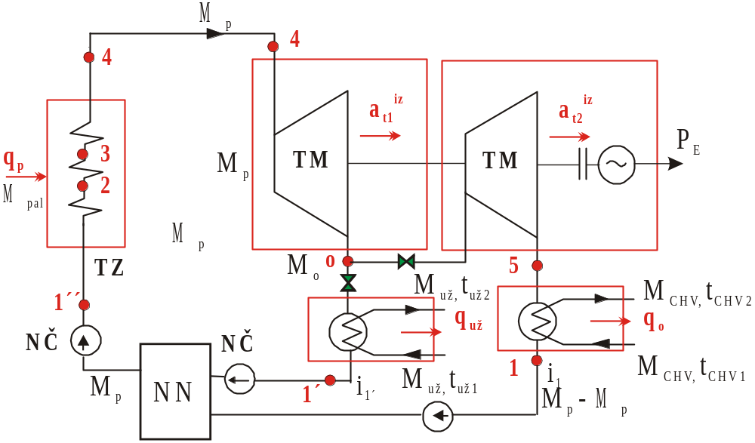

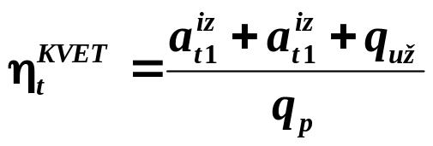
Spojení systémů

Slide 6
Změna schématu
Spojením kondenzačního oběhu a protitlakého oběhu může oběh pracovat v čistě protitlakém cyklu, popřípadě v čistě kondenzačním oběhu. Umožňuje to uzavírání ventilů (zelené zařízení). Prakticky vždy protéká základní průtok (minimální) přes kondenzační část oběhu (ten který vyrábí a_{t2}^{iz}). Turbína musí být neustále prohřívána, aby nevychladla, proto není možné realizovat čistě protitlaký oběh. Čistě kondenzační oběh (uzavřením M_{o}) lze realizovat.
Dodávka tepla je realizována za první částí turbíny (protitlaká) odběrem M_{o} do výměníku dodávající q_{už}.
Celkový zisk technické práce je realizovaný dvěmi částmi – protitlakou částí a_{t1}^{iz}, a kondenzační a_{t2iz} který je proveden hmotnostní tokem zmenšeným odběrem jdoucím do protitlaku.
V napájecí nádrži dojede ke smísení kondenzátu z tepelného výměníku protitlaku i_{1´} a kondensátoru i₁.
V tepelném výměníku se předává kondenzační, popřípadě přehřívací teplo odběrové páry při tlaku p_{o}. V kondenzátoru se odvádí kondenzační teplo při teplotě t₁.

Slide 7
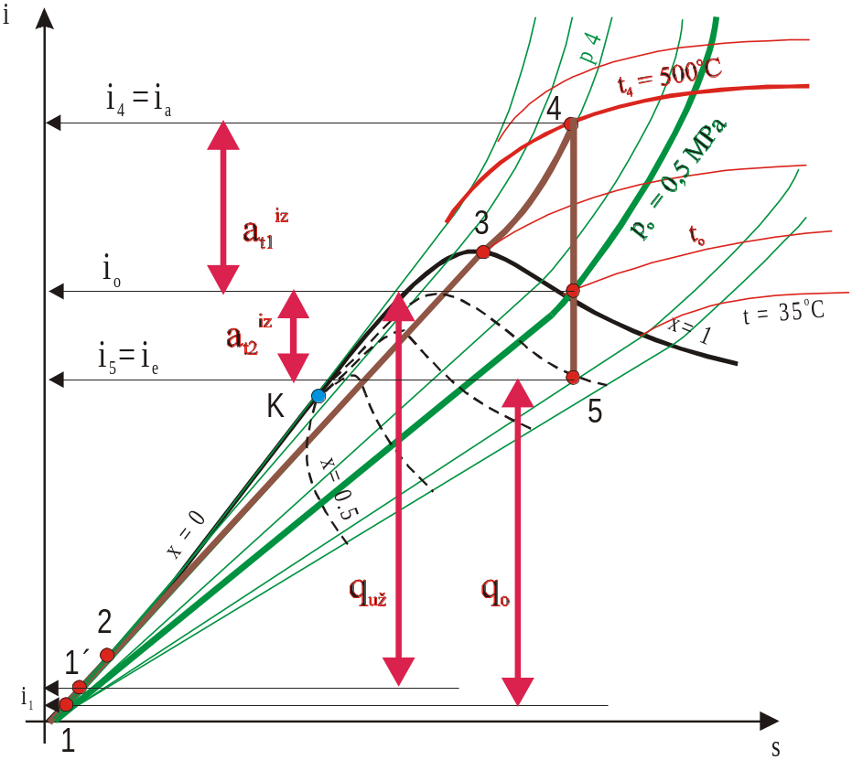
Určení hodnot do vztahů
část | bod | oblast páry | Teplota [ºC] | tlak[MPa] | entalpie[kJ/kg] | entropie [kJ/kgK]
protitlaká | 4 | přehřátá | 500 | 9 | 3387 | 6.66
 | o | mokrá | 152 | 0,5 | 2680 | 6.66
 | 1´ | voda | 152 | 0,5 | 641 | 1,86
kondenzační | o | mokrá | 152 | 0,5 | 2680 | 6,66
 | 5 | mokrá | 35 | 0,006 | 2043 | 6,66
 | 1 | voda | 35, | 0,006 | 147 | 0,505

Slide 8
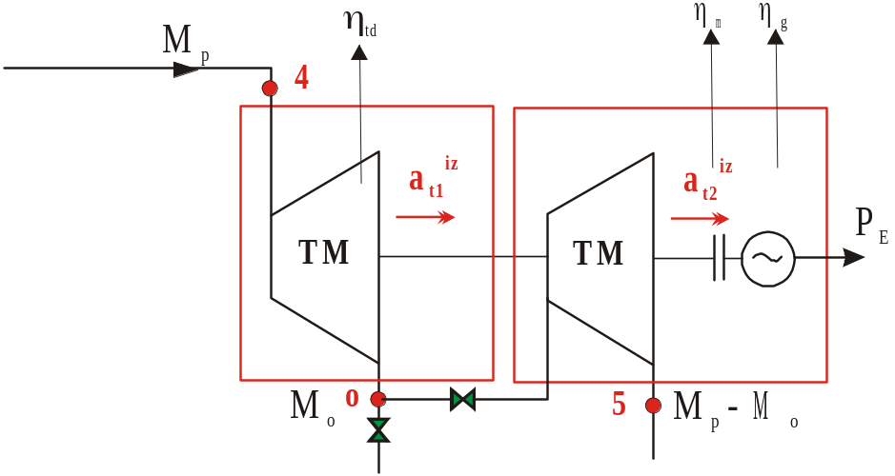
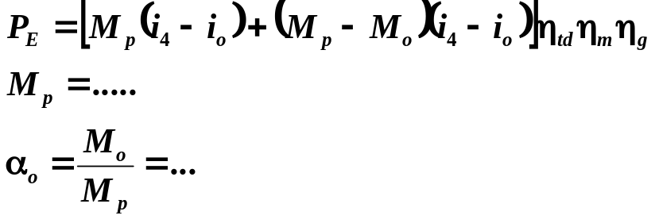
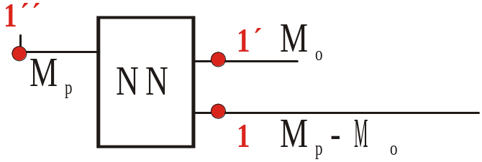
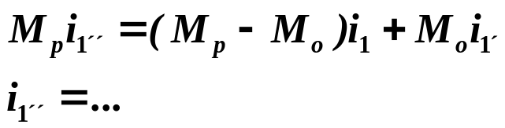
Výpočet doplňujících hodnot
Pro výpočet účinností je nutné ještě určit hodnoty i_{1´´}, α_{o}
Tyto hodnoty určíme z bilančních rovnic turbosoustrojí a napájecí nádrže

Slide 9
Výpočet účinností
Výpočet účinností se provede dosazením do vztahů snímek 4

Slide 10
Výpočet hmotnostních toků
Hmotnostní průtoky:
chladící vody M_{CHV}, paliva M_{pal}, užitkové voda M_{už}
se provedou z energetických bilancí jednotlivých zařízení:
Kondenzátor, Tepelný zdroj, Tepelný výměník

